Slide 1
Consejo de Coordinación Ciudad - Puerto
18 de Agosto 2023

Slide 2
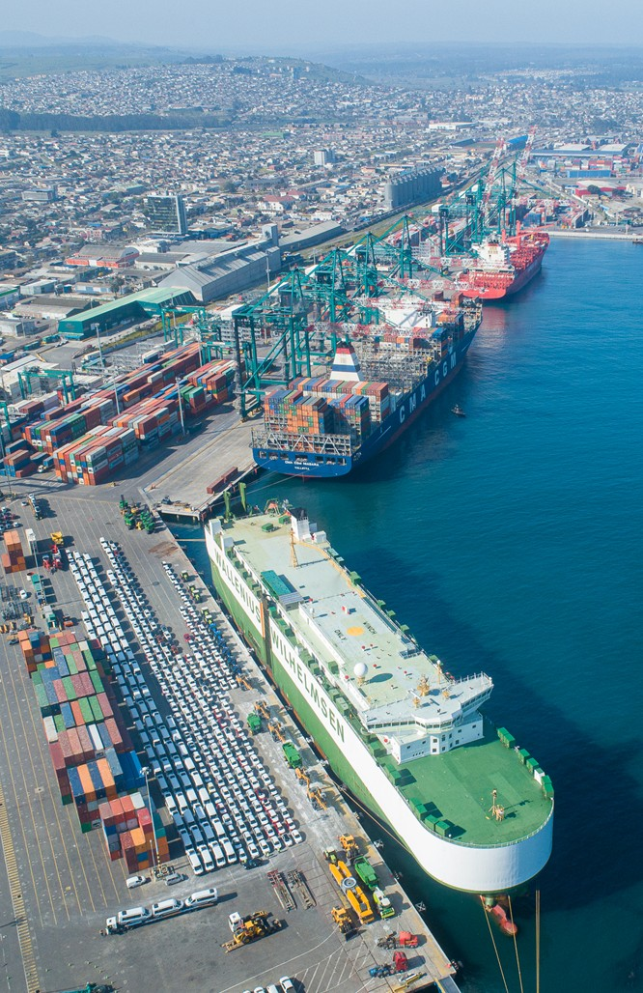
CCCP San Antonio
Funcionamiento desde 2018 a la fecha
El Consejo se creó el 3 de octubre de 2018 .
El año 2019 se aprobó el Reglamento del CCCP San Antonio.
Este consejo ha venido sesionando regularmente con un programa anual de trabajo

Slide 3
2023
Durante el año 2023 se han realizado 2 sesiones de trabajo dando cuenta cada una de ellas las comisiones establecidas
Próximas reuniones :
27 de Septiembre
8 de Noviembre
13 de Diciembre
Cronograma Reuniones

Slide 4
1. Comisión Medio Ambiente preside Gobernador Regional
2. Comisión de Transportes preside Seremi MTT
3. Comisión Ordenamiento Territorial preside Seremi MINVU
COMISIONES
4. Comisión Seguridad y Emergencias preside Delegada Presidencial Provincial
Comisión Trabajadoras y Trabajadores preside Alcaldesa San Antonio
Comisión Difusión, Comunidad y Educación preside Rector CFT Estatal

Slide 5
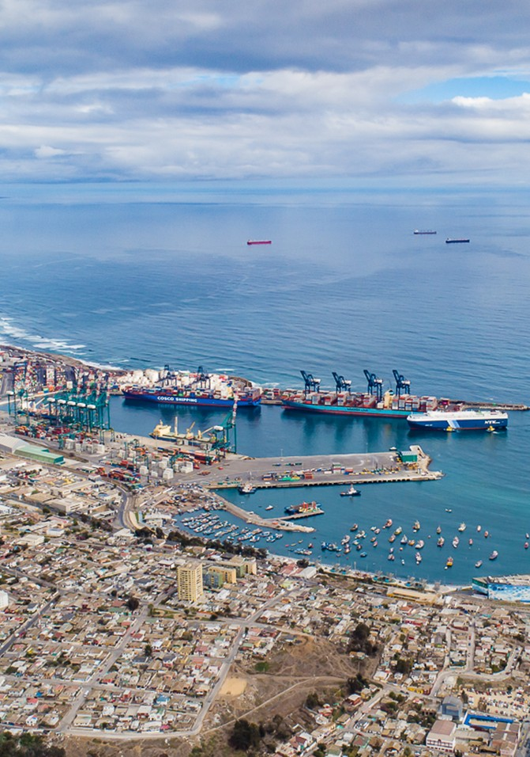
Comisión Medio Ambiente
Objetivo: realizar diagnóstico para establecer una condición medioambiental a partir de lo que vive la ciudad, posteriormente evaluar los proyectos necesarios para el desarrollo de la relación ciudad – puerto.
Comisión de Transportes
Objetivo: Identificar problemática local y realizar diagnóstico para establecer como abordar los proyectos actuales para tratar materias establecidas en el D.S.87 como la conectividad y accesibilidad portuaria urbana y regional y conflictos urbanos multimodales e intermodales.

Slide 6
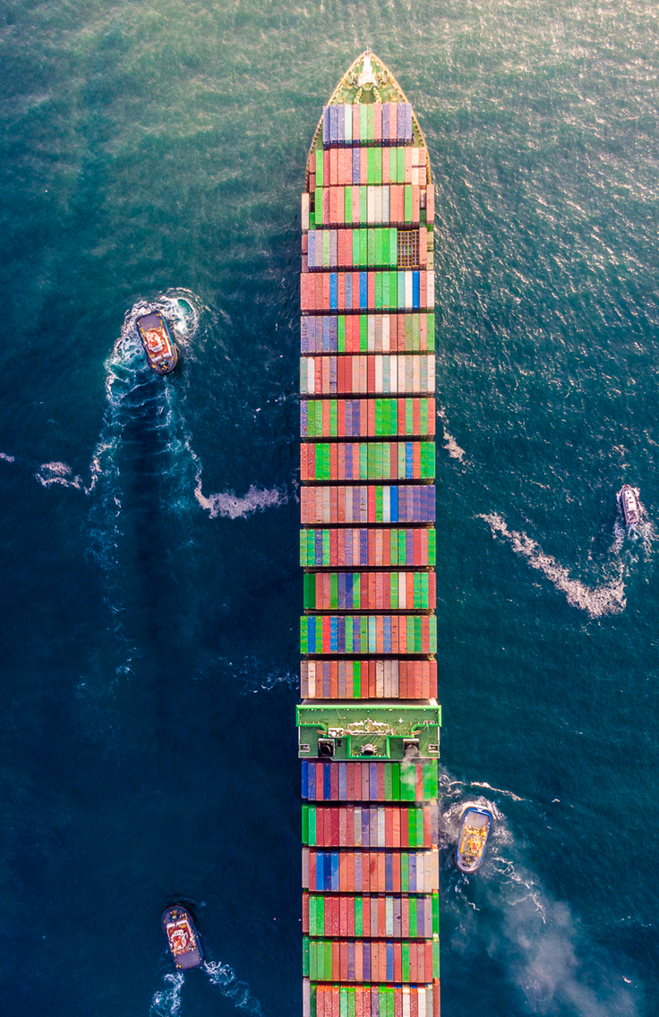
Comisión Ordenamiento Territorial
Objetivo: Realizar un diagnóstico inicial de los proyectos que se encuentran en proceso, para identificar las materias con la finalidad de establecer proyectos a corto, mediano y largo plazo que resuelvan puntos críticos que impidan el desarrollo armónico de ciudad- puerto.
Comisión Seguridad y Emergencias
Objetivo: Desarrollar proyectos en favor de la seguridad y emergencias que se puedan dar en el borde costero y la ciudad; para ello se considera un análisis inicial donde se identifican las principales preocupaciones del desarrollo entre ciudad - puerto.

Slide 7
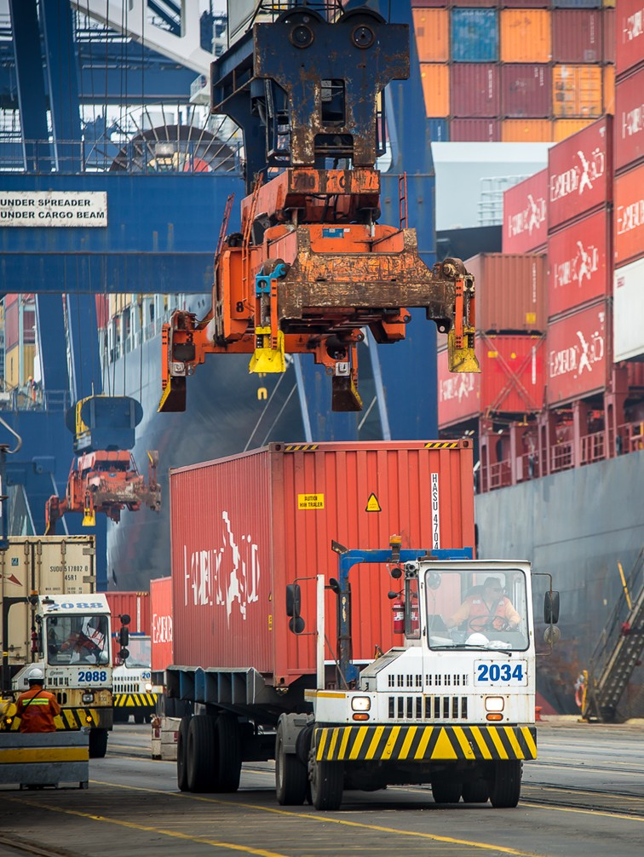
Comisión Trabajadoras y Trabajadores
Objetivo: Establecer un diálogo con los sindicatos de trabajadores y trabajadoras portuarias, con la finalidad de abordar materias que mejoren el
ambiente y la seguridad laboral.
Comisión Difusión, Comunidad y Educación
Objetivo: Responder y canalizar inquietudes desde la comunidad, con los insumos de las otras
comisiones que pertenecen al consejo ciudad puerto.

Slide 8
TABLA
Introducción Secretario Ejecutivo.
Aprobación del acta anterior.
Palabras del Presidente.
Red logística macrozona central MTT CONALOG, Mariela Barquín, Coordinadora General del Programa de Desarrollo Logístico y David Medrano, Coordinador de la Unidad de Desarrollo Portuario
Trabajo Comisiones:
Plan de Trabajo Comisión de Difusión, Comunidad y Educación.
Estado de avance Plan de Trabajo Comisión Ordenamiento Territorial.
Estado de avance Plan de Trabajo Comisión Medio Ambiente
Intervenciones de los asistentes.

